Slide 1
Ravnomerno promenljivo kružno kretanje materijalne tačke
Ravnomerno promenljivo kružno kretanje materijalne tačke – kretanje materijalne tačke po kružnici brzinom čiji se intenzitet ravnomerno menja.
Napomena:
Kod ravnomernog promenljivog kružnog kretanja
postoji tangencijalno i normalno ubrzanje, pri čemu
je intenzitet tangencijalnog ubrzanja konstantan, a
intenzitet normalnog ubrzanja nije konstantan.

Slide 2
Intenzitet tangencijalnog ubrzanja:
$$a_{t}=\frac{∆v}{∆t}=\frac{v_{2}−v_{1}}{t_{2}−t_{1}}=const.$$
Intenzitet normalnog ubrzanja:
$a_{n}=\frac{v^{2}}{r}.$
Ukupno ubrzanje – vektor koji predstavlja zbir normalnog i tangencijalnog ubrzanja.
$\vec{a}={\vec{a}}_{n}+$ ${\vec{a}}_{t}$.
Intenzitet ubrzanja se može odrediti korišćenjem Pitagorine teoreme:
$a=\sqrt{{a_{n}}^{2}+{a_{t}}^{2}}=\sqrt{(\frac{v^{2}}{r})^{2}+{a_{t}}^{2}}$.

Slide 3
Ravnomerno ubrzano kružno kretanje – smer brzine i smer tangencijalnog ubrzanja se poklapaju, i tokom kretanja rastu i brzina kretanja i intenzitet ukupnog ubrzanja.
Ako je početna brzina materijalne tačke $v_{0}$, onda brzina $v$ materijalne tačke u trenutku $t$ iznosi:
$v=v_{0}+a_{t}t$.
Put koji materijalna tačka pređe za vreme $t$ iznosi:
$s=v_{0}t+\frac{a_{t}t^{2}}{2}$.

Slide 4
Ravnomerno usporeno kružno kretanje – brzina i tangencijalno ubrzanje imaju suprotne smerove, i tokom kretanja smanjuju se i brzina kretanja i intenzitet ukupnog ubrzanja.
Ako je početna brzina materijalne tačke $v_{0}$, onda brzina $v$ materijalne tačke u trenutku $t$ iznosi:
$v=v_{0}−a_{t}t$.
Put koji materijalna tačka pređe za vreme $t$ iznosi:
$s=v_{0}t−\frac{a_{t}t^{2}}{2}$.

Slide 5
Kruto telo
Kruto telo – telo koje ne menja oblik i zapreminu pod dejstvom drugih tela (sile), a rastojanje između bilo koje dve tačke tog tela ostaje konstantno tokom kretanja.
Kruto telo – predstavlja apsolutno čvrsto telo.
Po načinu kretanja pojedinih tačaka krutog tela kretanje se može podeliti na:
Translatorno kretanje.
Rotaciono kretanje.

Slide 6
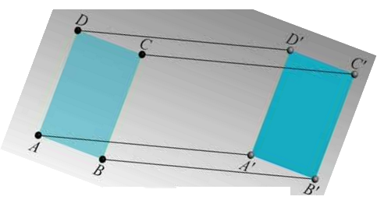
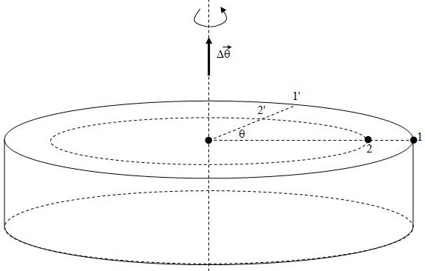
Translatorno kretanje – sve tačke krutog tela kreću se na isti način, a svaka prava koja spaja dve proizvoljne tačke krutog tela pri kretanju ostaje paralelna samoj sebi.
Rotaciono kretanje – sve tačke krutog tela opisuju kružnice čiji centri pripadaju jednoj pravoj koja je normalna na ravni u kojima leže te kružnice.
Osa rotacije – prava kojoj pripadaju centri svih kružnica, pri čemu ona može prolaziti kroz telo, a može se nalaziti i van njega.

Slide 7
Linijske kinematičke veličine – fizičke veličine kojima se opisuje kretanje materijalne tačke i translatorno kretanje krutog tela.
Linijske kinematičke veličine su: pređeni put ($s$), pomeraj ($∆\vec{r}$), brzina ($\vec{v}$), ubrzanje ($\vec{a}$).
Ugaone kinematičke veličine – fizičke veličine kojima se opisuje rotaciono kretanje.
Ugaone kinematičke veličine su: opisani ugao, ugaoni pomeraj, ugaona brzina, ugaono ubrzanje.

Slide 8
Ugaoni pomeraj tela koje rotira ($∆\vec{θ}$) – ugao koji zaklapaju radijus vektori početnog i krajnjeg položaja bilo koje njegove tačke van ose rotacije.
Napomena:
Ugaoni pomeraj isti je za sve tačke rotirajućeg krutog tela.
Da bi rotacija tela bila potpuno definisana nije dovoljno poznavati samo intenzitet ugaonog pomeraja, već se mora poznavati i položaj ose rotacije u prostoru i smer rotacije tela, pa se iz tog razloga ugaoni pomeraj predstavlja kao vektorska veličina.
Ugaoni pomeraj ($∆\vec{θ}$) – vektorska veličina čiji se
pravac poklapa sa osom rotacije, a smer se određuje
pravilom desne ruke.
Pravilo desne ruke:
Ako prsti savijeni oko ose rotacije krutog
tela pokazuju smer rotacije, onda ispružen
palac pokazuje smer ugaonog pomeraja.

Slide 9
Opisani ugao tela koje rotira ($θ$) – ukupan ugao koji opiše radijus vektor bilo koje tačke tog tela van ose rotacije.
Napomena:
Opisani ugao i ugaoni pomeraj se razlikuju, jer ugaoni pomeraj pokazuje samo promenu položaja tela koje rotira, dok opisani ugao pokazuje koliko je telo zaista rotiralo u toku određenog vremenskog intervala.
Ugaoni pomeraj može biti manji ili jednak opisanom uglu.
Jedinica za ugaoni pomeraj i opisani ugao jeste radijan - $rad.$

Slide 10
Srednja ugaona brzina – jednaka je količniku opisanog ugla i vremenskog intervala u kom je taj ugao opisan.
$ω_{sr}=\frac{θ}{∆t}$.
Napomena:
Da bi rotacija tela bila potpuno definisana nije dovoljno poznavati samo srednju ugaonu brzinu, već je potrebno poznavati trenutnu ugaonu brzinu u svakom trenutku rotacije tela.
Trenutna ugaona brzina – količnik ugaonog pomeraja i beskonacno malog vremenskog intervala u kome je taj ugaoni pomeraj napravljen.
$$\vec{ω}=\lim_{∆t→0}{\frac{∆\vec{θ}}{∆t}}$$

Slide 11
Intenzitet trenutne ugaone brzine jednak je srednjoj ugaonoj brzini u beskonačno malom vremenskom intervalu, a pravac i smer vektora trenutne ugaone brzine poklapaju se sa pravcem i smerom ugaonog pomeraja.
Jedinica za ugaonu brzinu jeste radijan u sekundi – $\frac{rad}{s}.$
Ravnomerno rotaciono kretanje – tokom rotacije krutog tela trenutna ugaona brzina ima konstantnu vrednost.
Promenljivo rotaciono kretanje – tokom rotacije krutog tela vrednost trenutne ugaone brzine se menja.

Slide 12
Srednje ugaono ubrzanje – jednako je količniku promene ugaone brzine i vremenskog intervala u kom je ta promena nastala.
$${\vec{α}}_{sr}=\frac{{\vec{ω}}_{2}−{\vec{ω}}_{1}}{t_{2}−t_{1}}=\frac{∆\vec{ω}}{∆t}$$
Ako se ugaona brzina povećava, ugaono ubrzanje i ugaona brzina imaju isti smer.
Ako se ugaona brzina smanjuje, ugaono ubrzanje ima suprotan smer u odnosu na ugaonu brzinu.
Trenutno ugaono ubrzanje – jednako je srednjem ugaonom ubrzanju u beskonačno malom vremenskom intervalu.
$\vec{α}=\lim_{∆t→0}{\frac{∆\vec{ω}}{∆t}}$.
Jedinica za ugaono ubrzanje jeste radijan u sekundi na kvadrat - $\frac{rad}{s^{2}}$.

Slide 13
Veza između linijske i ugaone brzine:
$$v=rω.$$
Linijska brzina bilo koje tačke rotirajućeg krutog tela jednaka je proizvodu ugaone brzine i rastojanja te tačke od ose rotacije.
Veza između pređenog puta i opisanog ugla:
$$s=rθ.$$
Put koji pređe proizvoljna tačka rotirajućeg krutog tela jednak je proizvodu opisanog ugla i rastojanja te tačke od ose rotacije.
Veza između tangencijalnog ubrzanja i ugaonog ubrzanja:
$$a_{t}=rα.$$
Tangencijalno ubrzanje proizvoljne tačke rotirajućeg krutog tela jednako je proizvodu ugaonog ubrzanja i rastojanja te tačke od ose rotacije.

Slide 14
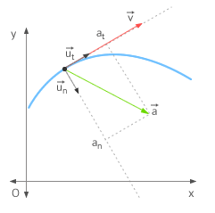
Napomena:
Normalno ubrzanje proizvoljne tačke rotirajućeg krutog tela jednako je proizvodu kvadrata trenutne ugaone brzine i rastojanja te tačke od ose rotacije.
$$a_{n}=rω^{2}.$$

Slide 15
Ravnomerno rotaciono kretanje
Ravnomerno rotaciono kretanje – tokom rotacije krutog tela trenutna ugaona brzina ima konstantnu vrednost, tj. to je kretanje pri kom telo u jednakim vremenskim intervalima opisuje jednake uglove.
Ugao koji telo opiše u toku vremenskog intervala $∆t:$
$$θ=ω_{sr}∆t.$$
Kod ravnomernog rotacionog kretanja krutog tela veza između ugaone brzine i perioda rotacije (frekvencije) data je izrazom:
$$ω=\frac{2π}{T}=2πf.$$
Gde su:
$T$ – period rotacionog kretanja (vreme za koje telo opiše pun krug),
$f$ – frekvencija rotacionog kretanja (broj rotacija u jednoj sekundi).

Slide 16
Ravnomerno promenljivo rotaciono kretanje
Promenljivo rotaciono kretanje – tokom rotacije krutog tela vrednost trenutne ugaone brzine se menja, tj. to je rotaciono kretanje sa konstantnim ugaonim ubrzanjem.
Zavisnosti ugaone brzine od vremena i opisanog ugla od vremena date su izrazom:
$$ω=ω_{0}±αt,$$
$θ=ω_{0}t±\frac{αt^{2}}{2}$.
Gde su:
$ω_{0}$ – ugaona brzina u početnom trenutku,
$α$ – ugaono ubrzanje,
(+) – za ravnomerno ubrzano rotaciono kretanje,
(–) – za ravnomerno usporeno rotaciono kretanje.

